Slide 1
COMPETITIVIDAD EN LOS NEGOCIOS INTERNACIONALES (4 pasos para exportar y las 5 Cs de la exportación
ALEJANDRO E. LERMA KIRCHNER

Slide 2

BREVE CURRICULUM
AUTOR DE DIVERSAS OBRAS EN EL CAMPO DE:
  Administración, Mercadotecnia, Comercio Internacional, Informática y Política,
CONSULTOR EN:
  Administración,
  Comercio Internacional e Informática, y
  Diversas materias relacionadas con Mercadotecnia y Comercio Exterior.
PROFESOR UNIVERSITARIO A NIVEL POSTGRADO Y LICENCIATURA.
Licenciado en Relaciones Industriales;
Maestro en Administración;
Estudios de Especialidad en Administración de Instituciones de Educación Superior, Sistemas de Información, Comercio Internacional;
Diplomado en Relaciones México-Estados/Unidos-Canadá;
Estudios en Demografía;
Experiencia en sistemas computacionales, recursos humanos.

Slide 3








PRODUCCIÓN EDITORIAL

Slide 4








PRODUCCIÓN EDITORIAL

Slide 5








PRODUCCIÓN EDITORIAL

Slide 6



Slide 7
¿Sabes Cómo Nace un Paradigma ?

Slide 8

Un grupo de científicos colocó cinco monos en una jaula, en cuyo centro colocaron una escalera y, sobre ella, un montón de bananas.

Slide 9
Cuando un mono subía la escalera para agarrar las bananas, los científicos lanzaban un chorro de agua fría sobre los que quedaban en el suelo.

Slide 10
Después de algún tiempo, cuando un mono iba a subir la escalera, los otros lo agarraban a madrazos.

Slide 11
Pasado algún tiempo más, ningún mono subía la escalera, a pesar de la tentación de las bananas.

Slide 12
Entonces, los científicos sustituyeron uno de los monos. La primera cosa que hizo fue subir la escalera, siendo rápidamente bajado por los otros, quienes le acomodaron tremenda chinga.
Después de algunas madrizas, el nuevo integrante del grupo ya no subió más la escalera. (De pendejo... aunque nunca supo por qué lo madrearon).

Slide 13
Un segundo mono fue sustituido, y ocurrió lo mismo.
El primer sustituto participó con entusiasmo de la madriza al novato.
Un tercero fue cambiado, y se repitió el hecho, lo volvieron a madrear.
El cuarto y, finalmente,el último de los veteranos fue sustituido.

Slide 14
Los científicos quedaron, entonces, con un grupo de cinco monos que, aún cuando nunca recibieron un baño de agua fría, continuaban golpeando a aquel que intentase llegar a las bananas.

Slide 15
Si fuese posible preguntar a algunos de ellos por qué le pegaban a quien intentaban subir la escalera, con certeza la respuesta sería:
No sé, las cosas ¡siempre se han hecho así, aquí!
¿Te suena conocido?

Slide 16
No pierdas la oportunidad de pasar esta historia a tus amigos, para que, de una o de otra manera, se pregunten por qué están golpeando... y, por qué estamos haciendo las cosas de una manera, si tal vez las podemos hacer de otra.

Slide 17

“Solo hay dos cosas infinitas en el mundo:
el universo
y la estupidez humana......“
Albert Einstein

Slide 18
TEMÁTICA:
¿Qué es la competitividad?.
¿Qué son los negocios internacionales?.
¿Qué es la COMPETITIVIDAD EN LOS NEGOCIOS INTERNACIONALES?
¿Cómo ser más competitivo en los negocios internacionales?
ALEJANDRO E. LERMA KIRCHNER

Slide 19
¿Qué es la competitividad?

Slide 20

LA COMPETITIVIDAD ES:
LA CAPACIDAD DE VENCER A LOS ADVERSARIOS, DADA LA POSESIÓN DE DETERMINADAS CUALIDADES COYUNTURALES O ESTRUCTURALES, QUE FACILITEN SUPERARLOS OBTENIENDO LO QUE SE DESEA Y DISPUTA.
SOBREVIVIR Y CRECER

Slide 21
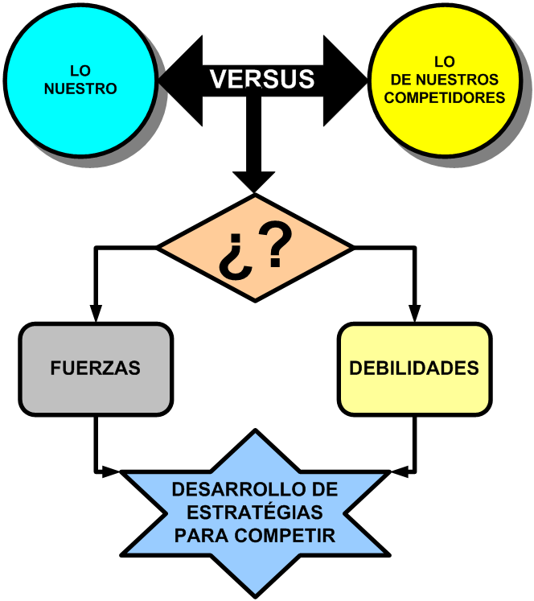

¿PARA QUÉ ANALIZAR LA COMPETITIVIDAD?

Slide 22
LA COMPETITIVIDAD EN LAS EMPRESAS con relación al país

Slide 23

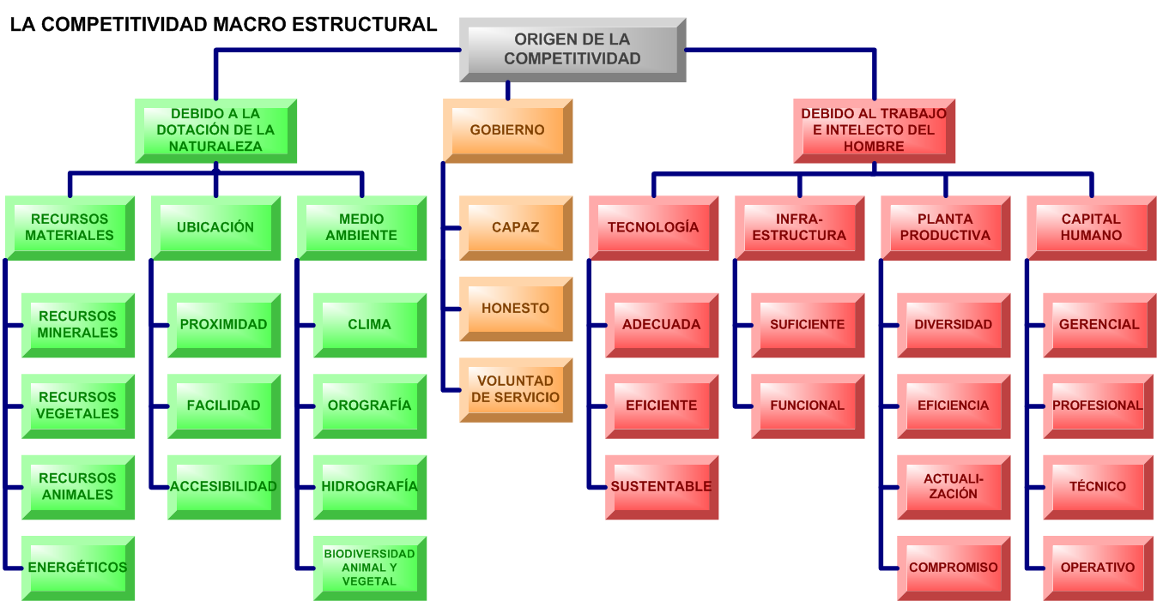

Slide 24

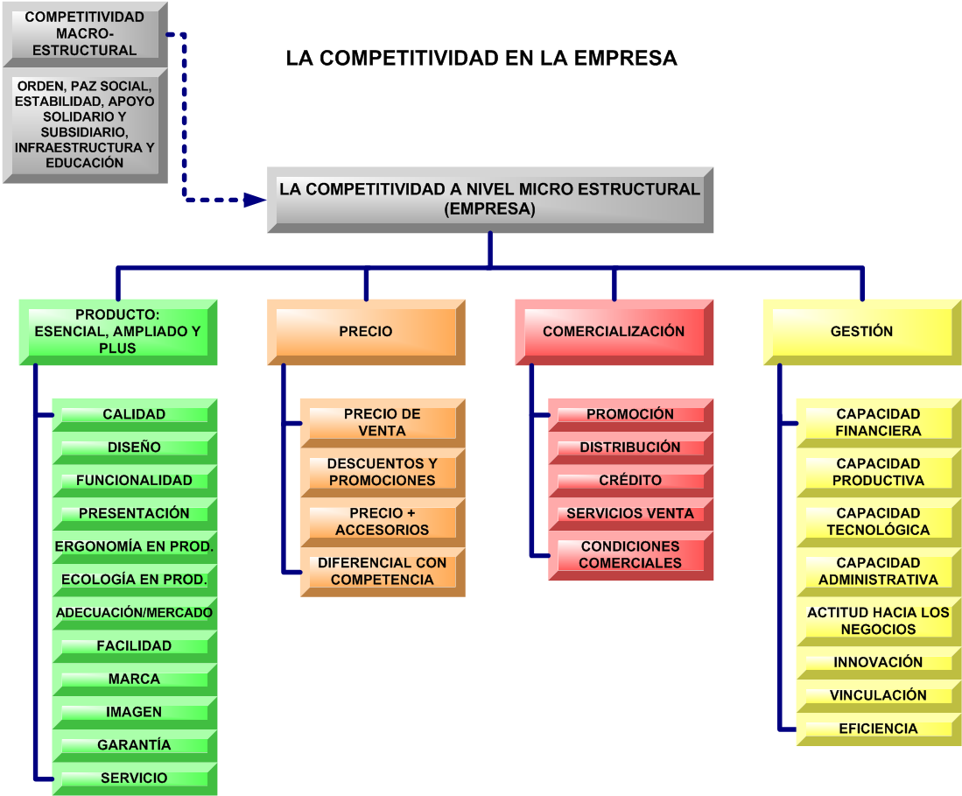

Slide 25
¿qué son los negocios internacionales?

Slide 26

NEGOCIO ES:
LA NEGACIÓN DEL OCIO, ES DECIR; HACER ALGO
CON EL PROPÓSITO DE OBTENER UN BENEFICIO.

Slide 27

NEGOCIO INTERNACIONAL
ES AQUELLA ACTIVIDAD QUE SE HACE EN MÁS DE UN PAÍS, CON EL FIN DE OBTENER UNA GANANCIA.

Slide 28
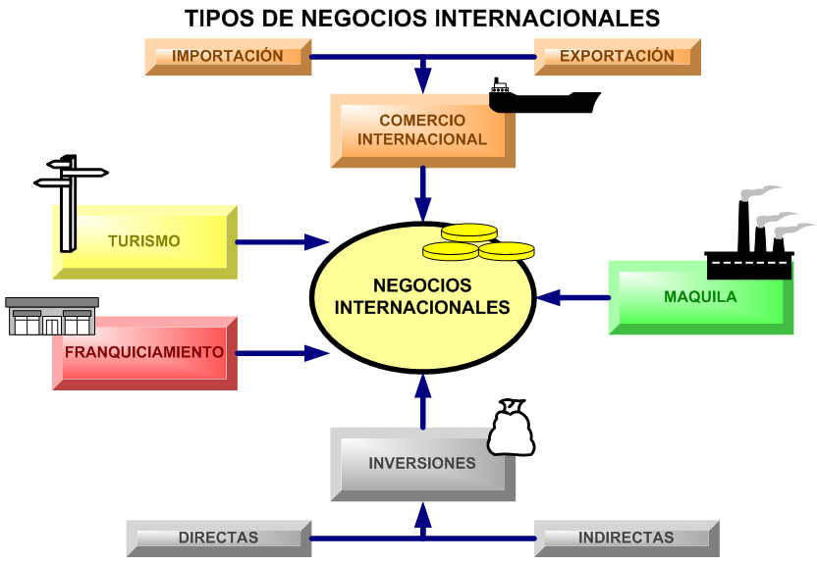

Slide 29




Slide 30
COMPETITIVIDAD EN EL COMERCIO INTERNACIONAL

Slide 31
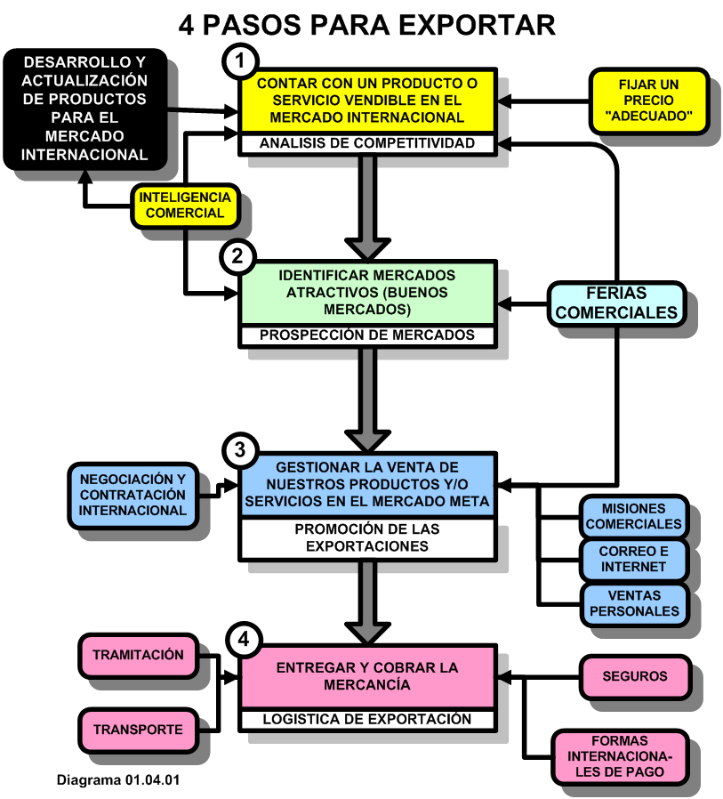

Slide 32
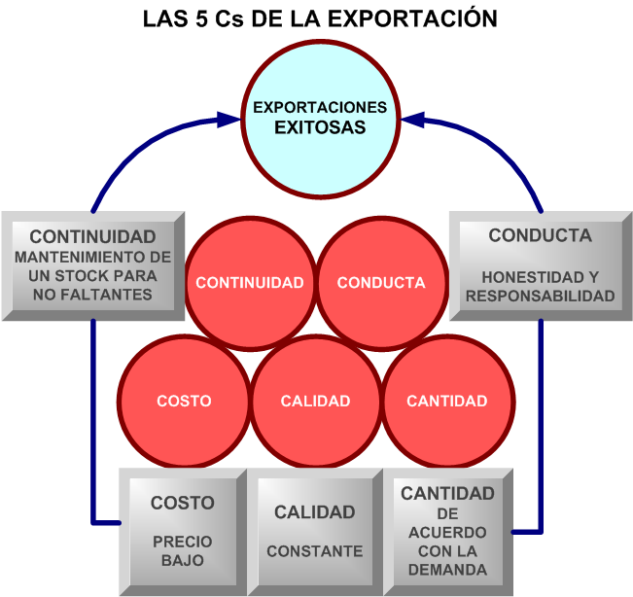

Slide 33
COMPETITIVIDAD EN EL TURISMO

Slide 34

FACTORES DE COMPETITIVIDAD EN EL TURISMO
NATURALEZA.
INFRAESTRUCTURA (FÍSICA Y HUMANA).
SERVICIO.
PRECIO.
PROMOCIÓN.
ACCESIBILIDAD.
ORIGINALIDAD.
SEGURIDAD.

Slide 35
COMPETITIVIDAD EN LA MAQUILA

Slide 36

FACTORES DE COMPETITIVIDAD EN LA MAQUILA
PERSONAL (DISPONIBILIDAD Y CAPACIDAD).
INFRAESTRUCTURA.
COSTOS.
NORMATIVIDAD.
SEGURIDAD.
INSUMOS.

Slide 37
COMPETITIVIDAD EN el franquiciamiento

Slide 38
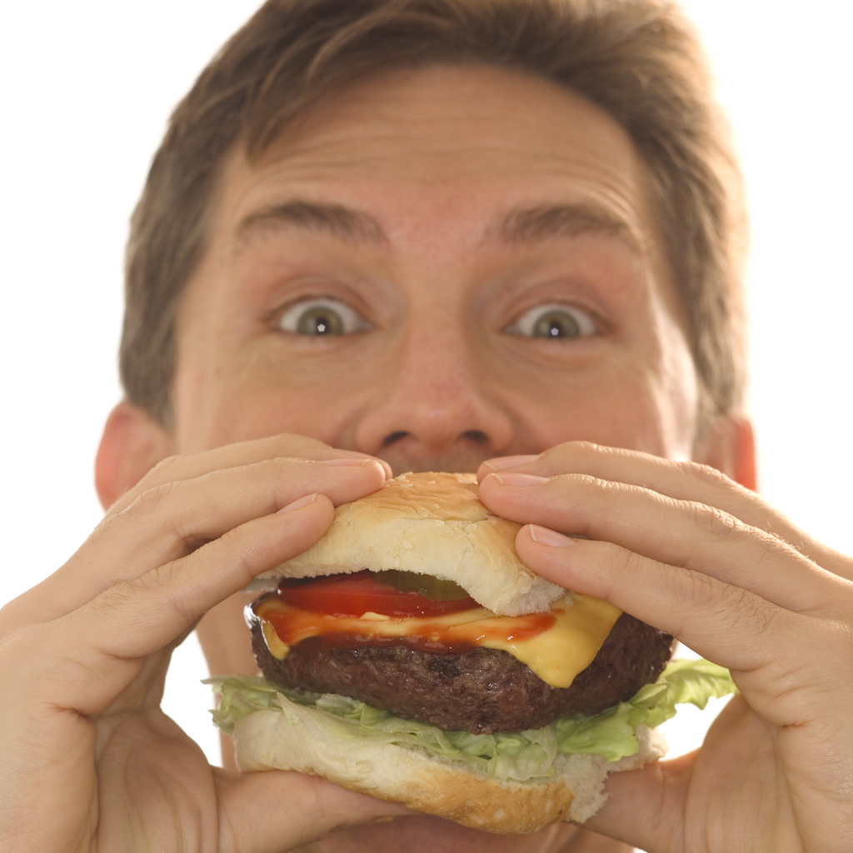
FACTORES DE COMPETITIVIDAD EN EL FRANQUICIAMIENTO
POSICIONAMIENTO.
RECURSOS.
APOYO DEL FRANQUICIANTE.
CONDICIONES ECONÓMICAS Y NO ECONÓMICAS.
DEMANDA.

Slide 39
Competitividad en las inversiones

Slide 40



FACTORES DE COMPETITIVIDAD EN LAS INVERSIONES
RENTABILIDAD.
SEGURIDAD.
LIQUIDEZ.
INFORMACIÓN.
FLEXIBILIDAD.

Slide 41
FIN

